Slide 1



Analisi dei dati: «Parma una montagna di qualità»
Marianna Guareschi, Maria Cecilia Mancini, Filippo Arfini
Dipartimento di Scienze Economiche e Aziendali
Parma, 14 giugno 2021

Slide 2

Questionario e Interviste
Contattate 60 Az. Agricole
Questionario: struttura aziendale, tipo di prodotto, uso dei marchi, canali di commercializzazione
Intervista: storia familiare, innovazioni introdotte, principali problematiche.

Slide 3
Nome azienda | Cod Az
Az Agr Querzola | AZ01
Az Agr F.ll Ancellotti | AZ02
Podere Pradarolo | AZ03
neve di maggio | AZ04
Az Ag Emily Mazzali | AZ05
Az Agr Bio Villanova | AZ06
La Baccheria | AZ07
Montepelpi | AZ08
Casa delle Erbe | AZ09
Brugnoli Enzo | AZ10
Ca' Mezzadri | AZ11
Ag Sotto il cielo di stela | AZ12
IL Borello | AZ13
Azienda Agricola Tre Rii | AZ14
Azienda Villanova | AZ15
Officina del Gusto | AZ16
Azienda Dolceno | AZ17
Aziende La Dinara | AZ18
Azienda Bergonzani | AZ19
Azienda Sichel | AZ20
Azienda Brugnola | AZ21
Azienda ILIO | AZ22
Azienda Agricola Luca Sichel Turco | AZ23
Consorzio Valtaro Valceno | AZ24
Azienda Ortigiani | AZ25
Azienda Simona Orsi | AZ26
Azienda il Bafardel | AZ27
27 aziende hanno risposto al questionario; 33 non hanno risposto
Nome azienda | Motivazioni
Azienda Agricola Lana Antica | Non sono più interessati al progetto
Azienda Agricola Ca’d’Alfieri | Non hanno tempo di rispondere al questionario.
Prosciuttificio Casa Graziano | E mail inviata dal referente Federica Madureri: ho visionato il questionario e mi sembra orientato alla mappatura delle aziende agricole cosa che noi non siamo. Come prosciuttificio lavoriamo un prodotto semilavorato e non partiamo dall’allevamento dei suini. Non credo che la nostra azienda rientri nel target di questa vostra indagine.
Azienda Agricola Crocizia | Nessuna risposta dopo un primo contatto in estate
La Gesa | Recapito non attivo
Azienda agricola Alleluja | Recapito non attivo
Azienda Agricola Campana | Nessun recapito , telefono non attivo
Molino Quaglia | Dopo vari contatti non ha più risposto
Monteprienza | Nessuna risposta
Val Baganza | Nessun recapito
Segarati | Nessuna risposta
Caseificio Il Battistero | Sollecitato dalla fondazione , nessuna risposta
Azienda Agricola Campelli | Sollecitato dalla fondazione , nessuna risposta anche se si erano resi disponibili
Azienda Agricola Varchera | Nessun tipo di recapito

Slide 4
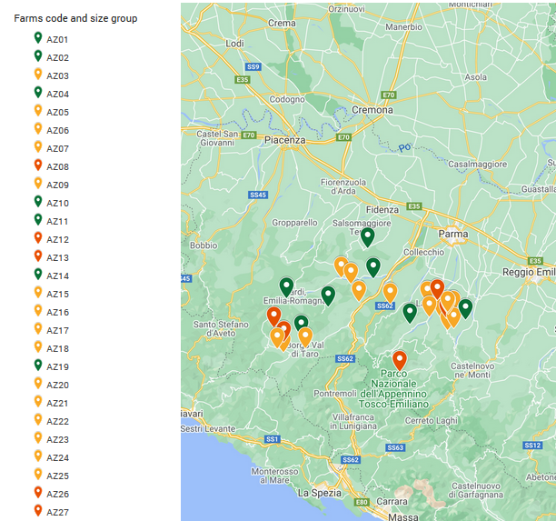

Area Montana | No. Az. | % di Az.
Alta Val di Parma | 2 | 7,4
Val Cedra | 1 | 3,7
Val Ceno | 3 | 11,1
Val d'Enza | 6 | 22,2
Val di Taro | 10 | 37,0
Val Parma | 4 | 14,8
Valsamoggia | 1 | 3,7
Tot | 27 | 100,0
Distanza dalla città | No. Az. | %
Lontano | 19 | 70,4
Media distanza | 5 | 18,5
Vicino | 3 | 11,1
Totale complessivo | 27 | 100
Parametri: <30Km | Vicino
=30 | Media distanza
>30 | Lontano
Dimensioni | No. Az. | %
Grande | 7 | 25,9
Media | 4 | 14,8
Piccola | 16 | 59,3

Slide 5
Media Ha tot: 43ha
Media SAU: 27 ha

Slide 8
Aziende per categorie di prodotto

Slide 10
Uso dei marchi
I marchi maggiormente utilizzati sono il Bio e «Prodotto di montagna»;
9 (33%) aziende utilizzano 2 e più marchi;
7 (25%) aziende non utilizzano nessun marchio. 6 di queste sono di piccole dimensioni .

Slide 11
Canali di commercializzazione

Slide 12
Analisi qualitativa
Cosa accomuna le aziende?
Tradizione
Famiglia
Quali sono le problematiche maggiormente riscontrate nelle fasi di:
Produzione
Trasformazione
La fase
Covid-19 a cosa ha portato?
Aumento consegne a domicilio
Aumento consegna ai GAS
Passione
Distribuzione
Aumento collaborazione tra produttori.

Slide 13
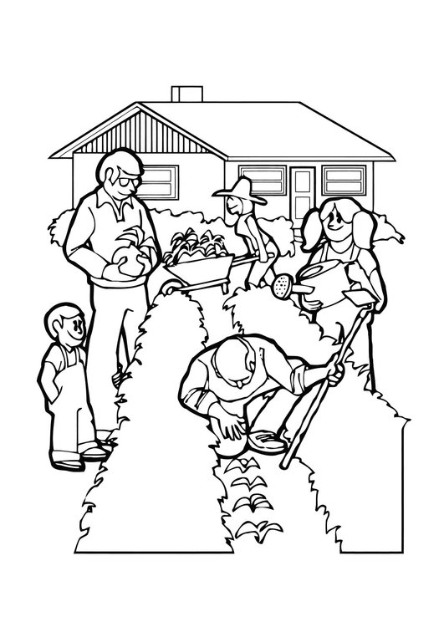
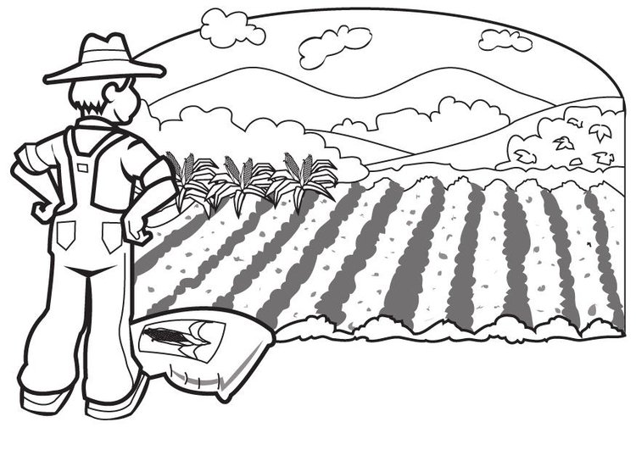
Commenti degli intervistati:
“Fin da piccolo mi sono avvicinato a questo mondo, grazie a mio nonno, a cui devo tutto quello che so oggi, trasferitomi sull’appennino ho cercato di dare più valore alla mia terra, sperimentando coltivazioni nuove e strane.” (AZ-02)
“Ho deciso di trasferirmi in montagna definitivamente, dove sono le origini dei miei nonni, e le terre che da generazioni ci ospitano, è stata un scelta coraggiosa, ma che aspira ad uno stile di vita migliore, con uno stretto legame con il territorio, scandito dai ritmi della natura.” (AZ-14)
“La mia azienda nasce in un momento di crisi, da una passione per il tartufo, è capitata l’occasione di acquistare un terreno a 2km da casa mia, ed ho cominciato a coltivare, anche non venendo da una famiglia contadina, quindi per me era tutto nuovo, sbagliando si impara” (AZ-13)
“La mia passione per la natura e per le cose semplici mi ha portato a capire che i miei problemi di intolleranza erano dovuti agli additivi e agli aromi chimici, soprattutto quando mangiavo i dolci che sono stati sempre la mia passione, sia per prepararli che per gustarli” (AZ-04)

Slide 14
Principali difficoltà
Produzione
Avversità atmosferiche e climatiche.
Trasformazione
Scarsa tecnologia
Commercializzazione
Difficoltà per una piccola azienda a poter partecipare alle fiere lontane e costose.
Trovare la materia prima di qualità.
La pendenza e l’altitudine.
Eventuali malattie di api, galline e lumache (queste ultime molto difficili da diagnosticare); controllo delle infestanti nella lavanda
Predazione, difesa dalla fauna selvatica
La manodopera, lavorare nello stesso periodo più zone.
Risorse idriche.
Organizzazione, burocrazia, regolamenti
Laboratorio sottodimensionato
Per le lumache: il macello-laboratorio di trasformazione è abbastanza lontano, in provincia di Mantova.
Assenza di un trasformatore locale con certificazione Bio.
Difficoltà a cercare clienti tutti i giorni, non è facile farsi spazio nel mercato. Costruire una rete di vendita è complesso.
Difficoltà nella fidelizzazione dei clienti su certi prodotti.
Trovare i corrieri che ritirano a merce (perché non ci sono camion refrigerati adatti per il trasporto)
Logistica in entrata e uscita sono difficoltosedifficoltà nel trovare canali di vendita continuativi
Competizione con etichette non chiare in merito alla qualità dei prodotti.
I mercati seguono molto la stagionalità e non si ha mai la certezza di quello che si guadagnerà.
Necessità che i negozi e ristoranti valorizzino e apprezzino il prodotto di montagna, biologico.

Slide 15
Aspetti da sottolineare
La maggior parte delle aziende sono di piccole dimensioni e lontane da Parma;
Il 68% del lavoro impiegato è familiare; prevale il lavoro annuale rispetto a quello stagionale;
Le categorie di prodotto maggiormente frequenti sono: miele; cereali e derivati; latticini.
I marchi prevalenti sono quello Bio e di Prodotto di montagna. Sette aziende (prevalentemente di piccole dimensioni) non utilizzano nessun marchio.
I canali di commercializzazione maggiormente utilizzati sono quelli della vendita diretta (a ristoranti, negozi, online) sia per le imprese vicine che quelle lontane dalla città. Le aziende che si trovano a una media distanza vendono la metà dei propri prodotti attraverso lo spaccio aziendale.
Le piccole aziende presentano delle difficoltà a partecipare ai mercati contadini o a gestire la logistica di vendita ai GAS.
Le maggiori problematiche riguardano la fase di commercializzazione (logistica, diffusione del prodotto, fidelizzazione dei clienti).

Slide 16
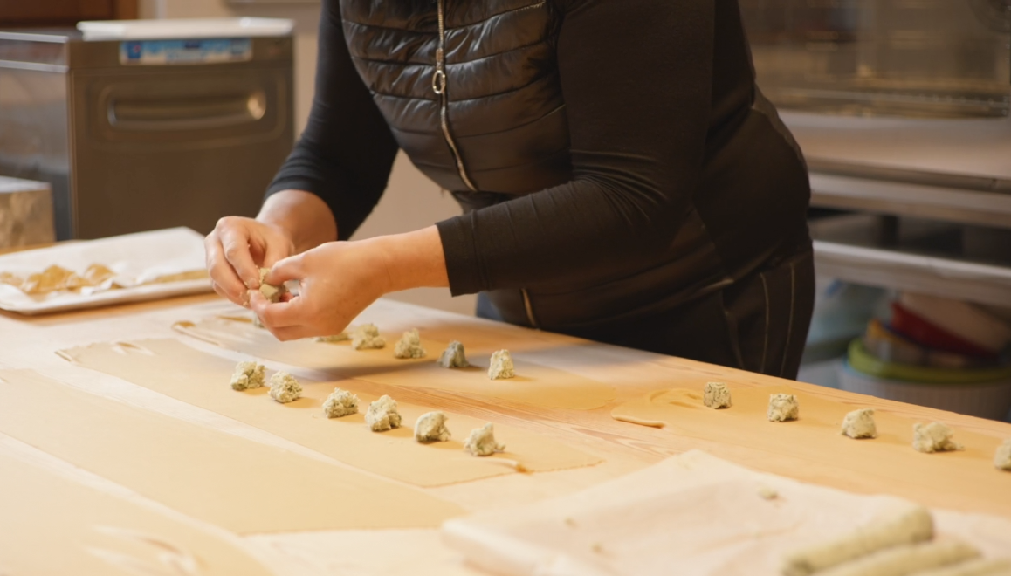
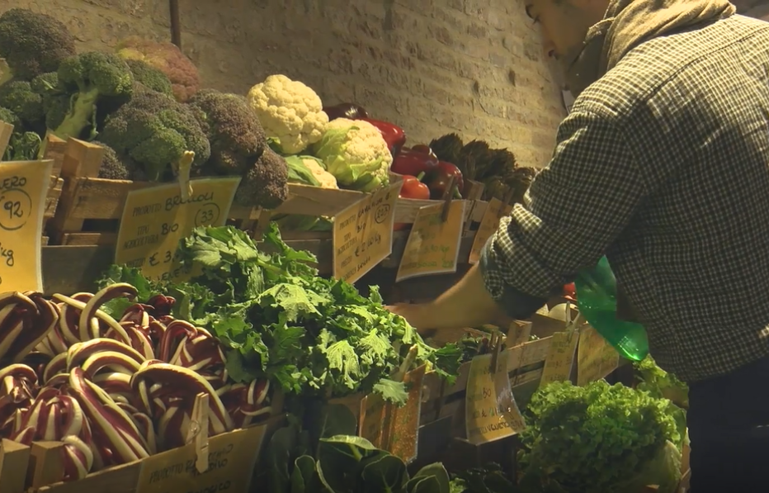
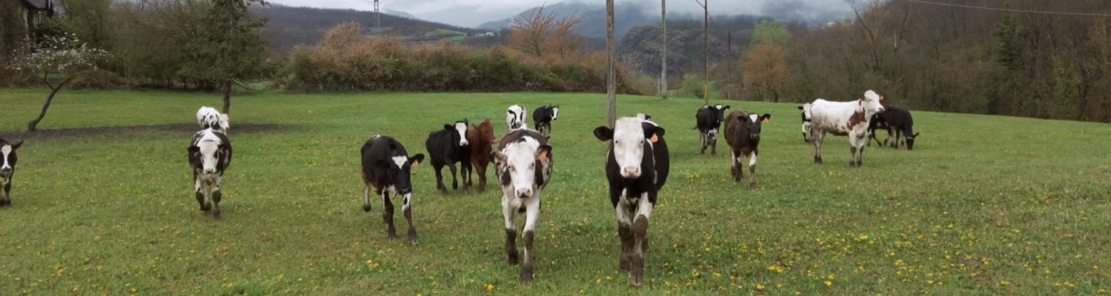
Grazie per l’attenzione!

Slide 17
Domande per il dibattito
Quantificare i volumi che potrebbero essere commercializzati?
Cosa ci si aspetta dal marchio «Parma una montagna di qualità»?

